Slide 1
ИНВЕСТИЦИОННАЯ СТРАТЕГИЯ МУНИЦИПАЛЬНОГО РАЙОНА КРАСНОЯРСКИЙ САМАРСКОЙ ОБЛАСТИ
ИНВЕСТИЦИОННЫЙ УПОЛНОМОЧЕННЫЙ
САМОХВАЛОВ Роман Павлович заместитель Главы муниципального района Красноярский Самарской области по экономике
2024

Slide 2
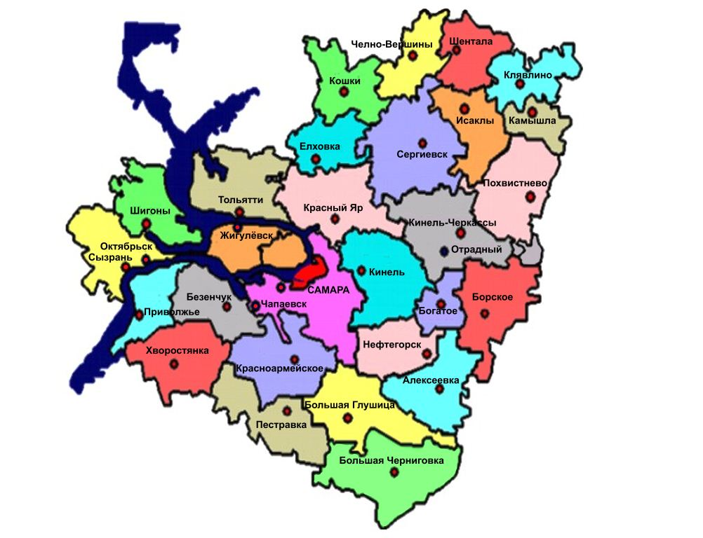
ОСОБЕННОСТИ ГЕОГРАФИЧЕСКОГО ПОЛОЖЕНИЯ МУНИЦИПАЛЬНОГО РАЙОНА КРАСНОЯРСКИЙ САМАРСКОЙ ОБЛАСТИ
- расположен в центральной части Самарской области;
- занимает площадь 2 433 кв. км;
- на территории расположены 93 населенных пункта, из которых 3 - городского типа и 90 сельских;
- административно - территориально район разделен на 13 поселений: 3 городских и 10 сельских;
- выгодное экономико-географическое положение: районный центр с. Красный Яр находится в 40 км от областного центра г. Самара, район входит в Самарско - Тольяттинскую агломерацию;
- граничит: на юге с г.о. Самара, Волжским и Кинельским муниципальными районами, на севере – Сергиевским, на западе со Ставропольским муниципальным районом.

Slide 3
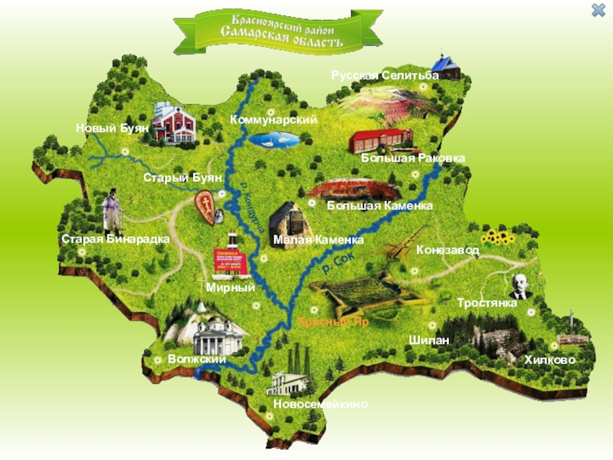
РЕСУРСНО-СЫРЬЕВОЙ ПОТЕНЦИАЛ МУНИЦИПАЛЬНОГО РАЙОНА КРАСНОЯРСКИЙ САМАРСКОЙ ОБЛАСТИ
- климат характеризуется как умеренно континентальный;
- расположен в зоне умеренного увлажнения (лесостепи);
- общая площадь земельных ресурсов - 247 889 га, из них: 157 660 га - сельхозугодия, 55 927 га - лесные земли, 3 850 га - кустарники, 13 898 га - земли застройки, 3 577 га - прочие земли;
- минерально-сырьевая база имеет ярко выраженную нефтяную специализацию (Красноярское, Белозерское, Хилковское, Хорошенькое, Большераковское месторождения); - в с. Старая Бинарадка открыто месторождение песка;
- водные ресурсы: реки Сок, Кондурча, Буянка, Каменка, Раковочка, Родниковочка, Курумка, Хорошенькая, Черная, Шиланка, Бинарадка, Кобельма, Хилково, Кундузла, Ветлянка, Тростянка, Черновка, озера Чайное, Белое, Овечье, Верхнее, Среднее, Кривое, Коровье, Светлое, Виловатое, пруды Студеный, Николаевский, Березовый;
- рекреационные природные ресурсы (памятники природы): Царев Курган, «Водинские минералы», озеро Белое (площадь 50 га), Большекаменская дубрава, Малокаменская лесостепь (200 га), гора Красная (50 га), Генковская лесополоса (13 954 га), Старобинарадские заросли белокрыльника.

Slide 4
КАДРОВЫЙ ПОТЕНЦИАЛ МУНИЦИПАЛЬНОГО РАЙОНА КРАСНОЯРСКИЙ САМАРСКОЙ ОБЛАСТИ
Близость к областному центру (с. Красный Яр находится в 40 километрах от г.о. Самара) дает возможность молодежи получить образование в городе.
В с. Красный Яр находится учебное заведение среднего профессионального образования: ГБПОУ СО «Красноярский государственный техникум»
Реализует образовательные программы:
сварщик (ручной и частично механизированной сварки (наплавки);
электромонтер по ремонту и обслуживанию электрооборудования в сельскохозяйственном производстве;
машинист дорожных и строительных машин;
аппаратчик-оператор производства продуктов питания из растительного сырья;
пекарь;
мастер по лесному хозяйству;
дошкольное образование.
Ежегодно выпускает около 80 специалистов.
На протяжении 5 лет остаются стабильными:
численность населения трудоспособного возраста (увеличилась на 0,76%);
численность трудовых ресурсов (увеличилась на 0,23%)

Slide 5
ЭКОНОМИЧЕСКОЕ РАЗВИТИЕ И АНАЛИЗ ДЕЛОВОЙ АКТИВНОСТИ МУНИЦИПАЛЬНОГО РАЙОНА КРАСНОЯРСКИЙ САМАРСКОЙ ОБЛАСТИ
Дифференцированная структура промышленного производства (имеется большое количество обрабатывающих производств; металлургическое производство и производство строительных металлических конструкций; производство пищевых продуктов, производство и распределение электроэнергии, газа и воды)
Распределение по видам экономической деятельности / количество | организации | ИП
Сельское, лесное хозяйство, охота, рыболовство и рыбоводство | 81 | 86
Добыча полезных ископаемых | 9 | 1
Обрабатывающие производства | 96 | 55
Обеспечение электрической энергией, газом и паром; кондиционирование воздуха | 10 | 1
Водоснабжение; водоотведение, организация сбора и утилизации отходов, деятельность по ликвидации загрязнений | 13 | 3
Строительство | 90 | 115
Торговля оптовая и розничная; ремонт автотранспортных средств и мотоциклов | 175 | 577
Транспортировка и хранение | 43 | 191
Деятельность гостиниц и предприятий общественного питания | 17 | 48
Деятельность в области информации и связи | 9 | 26
Деятельность финансовая и страховая | 5 | 3
Деятельность по операциям с недвижимым имуществом | 115 | 93
Деятельность профессиональная, научная и техническая | 42 | 84
Деятельность административная и сопутствующие дополнительные услуги | 17 | 52
Государственное управление и обеспечение военной безопасности; социальное обеспечение | 47 | -
Образование | 48 | 16
Деятельность в области здравоохранения и социальных услуг | 22 | 5
Деятельность в области культуры, спорта, организации досуга и развлечений | 71 | 9
Предоставление прочих видов услуг | 60 | 84
Всего | 970 | 1 449
Развитый малый бизнес и относительно благоприятный деловой климат (по количеству индивидуальных предпринимателей Красноярский район находится на 3 месте, 44% работников всех предприятий и организаций района работают в малых и средних предприятиях)

Slide 6
ИНВЕСТИЦИОННАЯ АКТИВНОСТЬ И ПРОЕКТЫ НА АКТИВНОЙ СТАДИИ РЕАЛИЗАЦИИ МУНИЦИПАЛЬНОГО РАЙОНА КРАСНОЯРСКИЙ САМАРСКОЙ ОБЛАСТИ
Глэмпинг Kalinovka ECO Village в с. Большая Каменка
Проекты комплексной застройки КП «ZAGOROD», КП «FAMILY PARK», КП «Экопарк», КП «ЯрПарк-2», КП «Грибы», КП «Шишки», КП «Озерный», КП «Уютный-2»
Центр водного спорта на р. Сок (АНО «Самарская федерация виндсерфинга и сапсерфинга»)
Тренинговый центр «Самара» для повышения квалификации специалистов нефтегазодобывающей промышленности (Тренинг-центр Самара АНО ЦДПО «Академия»)
Создание и развитие семейной фермы молочного направления в п. Горьковский
Создание овцеводческого комплекса на 1 000 голов в с. Малая Каменка
Строительство складского комплекса в с. Белозерки «Логопарк М5» (5 000 кв. м)
Строительство индустриального парка «НОВОСЕМЕЙКИНО» Строительство складских комплексов Wildberries (100 000 кв. м до 10 000 рабочих мест)

Slide 7
ИТОГОВЫЕ ВЫВОДЫ ПО РАЗДЕЛУ
МУНИЦИПАЛЬНОГО РАЙОНА КРАСНОЯРСКИЙ САМАРСКОЙ ОБЛАСТИ
Выгодное экономико-географическое положение
Высокий культурно-исторический и природный рекреационный потенциал
Привлекательность района для трудовой миграции, рост численности населения за счет положительного миграционного потока
Вовлеченность жителей района, в т.ч. молодежи, в общественную, спортивную и культурно-досуговую деятельность
Относительно благоприятные природно-климатические условия, наличие полезных ископаемых и значительных объемов природных ресурсов, пригодных для хозяйственного использования
Дифференцированная структура промышленного производства
Наличие конкурентных преимуществ, по которым выгодно инвестировать в район
Рост сектора розничной торговли и высокий уровень обеспеченности населения торговыми объектами
Высокое качественное состояние жилого фонда

Slide 8
СОСТОЯНИЕ ИМУЩЕСТВА И ИНФРАСТРУКТУРЫ

Slide 9
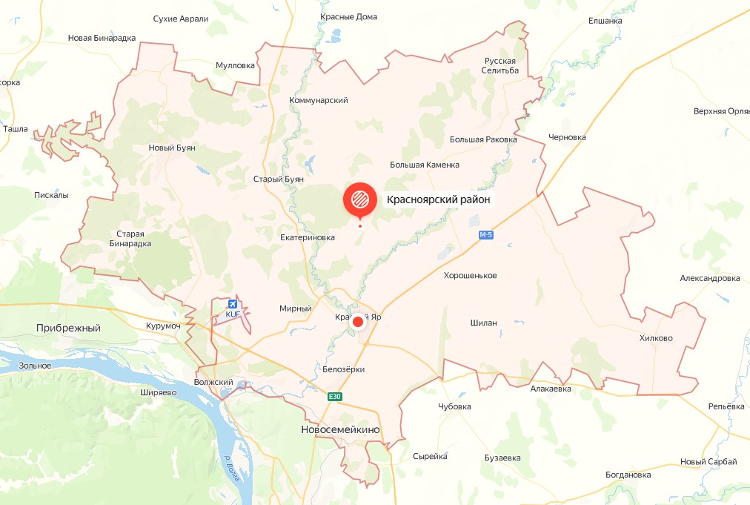
ТРАНСПОРТНАЯ ИНФРАСТРУКТУРА
МУНИЦИПАЛЬНОГО РАЙОНА КРАСНОЯРСКИЙ САМАРСКОЙ ОБЛАСТИ
Один из крупнейших транспортных узлов Самарской области - через него пролегают кратчайшие пути из Центральной и Западной Европы в Сибирь, Среднюю Азию и Республику Казахстан;
Проходят автомобильная трасса федерального значения М-5 «Урал» и межрегионального значения «Самара – Димитровград – Ульяновск»;
Проходит федеральная электрифицированная железная дорога «Смышляевка – Жигулевское море – Сызрань», ж/д станции в п.г.т. Новосемейкино, п.г.т. Волжский;
Пересекают магистральные трубопроводы: газопроводы «Отрадненский ГПЗ-КАТЗ», «Алексеевка-Тольятти», «Мокроус – Тольятти», «Оренбург-Самара», «Уренгой-Петровск» и др.; нефтепровод «Уфа – Западное направление – Тольятти»; аммиакопровод «Тольятти-Горловка-Одесса»;
Расстояние от административного центра с. Красный Яр до международного аэропорта «Курумоч» около 25 км;
На территории ООО НПО «АэроВолга» имеется взлетно-посадочная полоса;
Имеется водный потенциал (при расчистке русел рек).

Slide 10
ИНЖЕНЕРНАЯ ИНФРАСТРУКТУРА
МУНИЦИПАЛЬНОГО РАЙОНА КРАСНОЯРСКИЙ САМАРСКОЙ ОБЛАСТИ
Район полностью обеспечен всей необходимой инженерной инфраструктурой:
водоснабжение
водоотведение
газоснабжение
теплоснабжение
электроснабжение
При реализации инвестиционных проектов в некоторых случаях требуется доведение инфраструктуры до площадки.
ВЛ 10 кВ-0,014 км
ВЛ 10 кВ- проходит по территории участка

Slide 11
ЗЕМЕЛЬНЫЕ УЧАСТКИ, ПРЕДЛАГАЕМЫЕ В ЦЕЛЯХ РАЗВИТИЯ ИНВЕСТИЦИОННОЙ ДЕЯТЕЛЬНОСТИ
МУНИЦИПАЛЬНОГО РАЙОНА КРАСНОЯРСКИЙ САМАРСКОЙ ОБЛАСТИ
1 Участок 63:26:1904007:138, площадью 10 000 кв. м, предназначенный для производственных предприятий
2 Участок 63:26:1904007:374, площадью 44 916 кв. м, предназначенный для объектов придорожного сервиса
4 Участок 63:26:1405001:62, площадью 20 000 кв. м, предназначенный для площадки отдыха
3 Участок 63:26:1904007:142, площадью 20 000 кв. м, предназначенный для объектов придорожного сервиса, обслуживания автотранспорта, объектов гаражного назначения
8 Участок в районе въезда в с. Екатериновка, зона П2, находится между федеральной трассой «Ульяновск-Димитровград- Самара» (км 395,5-км 439,8) и автодорогой на с. Екатериновка, площадью 18 га, предназначенный для размещения транспортно-логистических объектов
5 Участок 63:26:1905002:494 площадью 1 777 кв. м, предназначенный для объектов дорожного сервиса
6 Участок 63:26:1902016:306 площадью 4 500 кв. м, предназначенный для размещения стоянки машин
7 Участок, вблизи п. Светлое Поле, Промышленная зона, 30. Зона П1 63:26:1305011 Западная часть, рядом находится ЗУ 63:26:1302011:806, площадью 1,5 га, предназначенный для размещения производственно-складских помещений
8
4
6
7
5
3
2
1

Slide 12
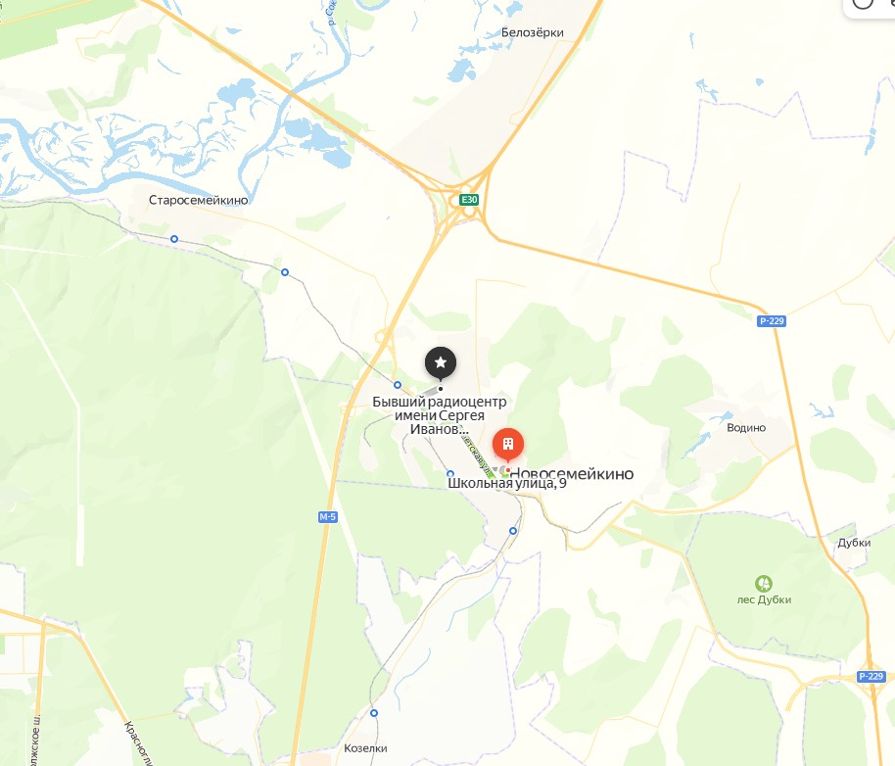
ИМУЩЕСТВЕННЫЕ КОМПЛЕКСЫ, ПРЕДЛАГАЕМЫЕ В ЦЕЛЯХ РАЗВИТИЯ ИНВЕСТИЦИОННОЙ ДЕЯТЕЛЬНОСТИ
МУНИЦИПАЛЬНОГО РАЙОНА КРАСНОЯРСКИЙ САМАРСКОЙ ОБЛАСТИ
Здание бывшей основной общеобразовательной школы № 2 адрес места нахождения: п.г.т. Новосемейкино, ул. Школьная, д. 9 Ориентировочная площадь участка 0,37 га Здание признано аварийным, необходим снос / реконструкция
Бывший радиоцентр имени Сергея Ивановича Попова (подземное техническое здание) адрес места нахождения: п.г.т. Новосемейкино, Радиоцентр № 1 имени Попова Состоит из двух этажей и представляет собой подземный прямоугольный бункер (длинной 60 и шириной 50 метров) площадью 6 937,2 кв. м (площадь одного подземного этажа составляет 3 468,6 кв. м), нижняя «подошва» технического здания находится на глубине 22 метра

Slide 13
ИТОГОВЫЕ ВЫВОДЫ ПО РАЗДЕЛУ «СОСТОЯНИЕ ИМУЩЕСТВА И ИНФРАСТРУКТУРЫ»
МУНИЦИПАЛЬНОГО РАЙОНА КРАСНОЯРСКИЙ САМАРСКОЙ ОБЛАСТИ
Разработаны и реализуются комплексные программы развития транспортной инфраструктуры
Разработаны и реализуются программы развития систем коммунальной инфраструктуры
Высокая обеспеченность системами жизнеобеспечения
Удельный вес общей площади жилого фонда оборудованный водопроводом – 90,8%
Удельный вес общей площади жилого фонда оборудованный водоотведением (канализацией) – 87,1%
Удельный вес общей площади жилого фонда оборудованный отоплением- 99,1%
Удельный вес общей площади жилого фонда оборудованный газом (сетевым, сжиженным) – 91,2%
Высокая обеспеченность транспортной инфраструктурой
Удельный вес автомобильных дорог с твердым покрытием (федерального, регионального, местного значения) в общей протяженности дорог – 50,64%

Slide 14
СТРАТЕГИЧЕСКИЙ ПЛАН РАЗВИТИЯ МУНИЦИПАЛЬНОГО РАЙОНА КРАСНОЯРСКИЙ САМАРСКОЙ ОБЛАСТИ

Slide 15
СТРАТЕГИЧЕСКИЕ ЦЕЛИ И ЗАДАЧИ ИНВЕСТИЦИОННОГО РАЗВИТИЯ МУНИЦИПАЛЬНОГО РАЙОНА КРАСНОЯРСКИЙ САМАРСКОЙ ОБЛАСТИ
Красноярский район – логистический и туристический хаб
Обеспечение комплексного освоения и развития территорий для массового строительства жилья
Развитие сельского туризма
Развитие инфраструктуры сферы культуры
Сохранение и развитие историко-культурного наследия и туризма
Обеспечение экономического роста на основе ускоренного внедрения инновационных технологий
Наращивание темпов современного жилищного строительства
Создание условий для размещения новых производств и создание новых высокопроизводительных рабочих мест
Организация импортозамещающих и экспортоориентированных производств
Рост обеспеченности населения жильем

Slide 16
АРХИТЕКТУРА И ГРАДОСТРОИТЕЛЬСТВО. ФУНКЦИОНАЛЬНОЕ ЗОНИРОВАНИЕ ТЕРРИТОРИИ
МУНИЦИПАЛЬНОГО РАЙОНА КРАСНОЯРСКИЙ САМАРСКОЙ ОБЛАСТИ
Экономический рост, эффективная инвестиционная и инновационная среда
Формирование культурного пространства
Сбалансированное пространственное развитие

Slide 17
ПЕРСПЕКТИВНЫЕ СТРАТЕГИЧЕСКИЕ ИНВЕСТИЦИОННЫЕ ПРОЕКТЫ МУНИЦИПАЛЬНОГО РАЙОНА КРАСНОЯРСКИЙ САМАРСКОЙ ОБЛАСТИ
Создание логистического оптово-распределительного центра. Межмуниципальный проект «Строительство Аэросити «Курумоч».
Комплексное освоение территории под ИЖС:
- строительство коттеджного поселка «Звездный» г.п. Новосемейкино, жилые комплексы «Экодолье» с. Белозерки, «Яр Парк» с. Красный Яр, «Ёлки» и «Эко парк», «Family Park», «Шишки» «Грибы» в границах с.п. Светлое Поле
- комплексное развитие площадок для многодетных семей
Индустриальный парк «Новосемейкино» (расширение) в п.г.т. Новосемейкино. Увеличение площади существующего парка для максимального использования выгодного экономического и географического расположения и локализация производств.
Развитие объектов рекреации и туризма, развитие сельского и агротуризма. Адаптировать способы отдыха к потребностям и интересам туриста. Создать доступность и качество рекреационнных ресурсов. Лечебно-оздоровительный туризм: санатории, дома отдыха, базы отдыха. Исторический туризм – посещение памятников истории, исторических мест и фестивалей. Паломнический туризм – посещение храмов, церквей, фестивалей. Агротуризм: Сыроварня Viva-Speranza п.г.т. Волжский, эко-ферма «В моих лугах» с. Новый Буян, музей каменных изваяний россо-ариев с. Красный Яр.
Создание индустриального / промышленного парка. Близость к г.о. Самара и аэропорту позволит создать на территории района такие объекты.
Размещение КриоАЗС в с. Висловка сельского поселения Светлое Поле.
Инвестор: ООО «НОВАТЭК-СПГ Топливо».
Строительство глемпингов в сельских поселениях Коммунарский и Большая Каменка
Строительство производственно-складского комплекса в Красноярском районе Самарской области. Импортозамещающее производство (производство бетонных заводов). Инвестор: ООО «Элкон». Местонахождение: с. Малая Царевщина сельского поселения Светлое Поле. Реализация проекта: 2023-2028 годы.
Строительство ипподрома комбинированного назначения в п. Конезавод сельского поселения Светлое Поле. Цель проекта: развитие коневодства, проведение состязаний, выращивание специальных верховых лошадей.
Расширение производства в рамках программы импортозамещения:
- ООО «Микрон-Электро» п.г.т. Новосемейкино;
- ООО «Средневолжский подшипниковый завод» п.г.т. Новосемейкино.
Международный этнофестиваль «Битва Тимура и Тохтомыша» в с. Старый Буян сельского поселения Светлое Поле. Мероприятия: реконструкция моментов битвы, ярмарка ремесленников, интерактивные площадки. Количество участников: более 10 000 человек.

Slide 18
РАЗВИТИЕ ПРЕДПРИНИМАТЕЛЬСТВА МУНИЦИПАЛЬНОГО РАЙОНА КРАСНОЯРСКИЙ САМАРСКОЙ ОБЛАСТИ
ЦИФРОВИЗАЦИЯ МАЛОГО БИЗНЕСА КРАСНОЯРСКОГО РАЙОНА САМАРСКОЙ ОБЛАСТИ
создание информационного ресурса «Бизнес Яр» с нанесенным QR-кодом
Цель: обработка потоков информации, на основании которой можно будет принимать решения, адаптировать предложения под конкретных СМСП и прогнозировать их поведение.
Задача: популяризация бизнеса и установление связи СМСП и потребителя, а так же повышение качества обслуживания и выявление ряда проблем малого и среднего предпринимательства.
На данном информационном ресурсе планируется к размещению информация:
о действующих видах господдержки: консультационной, финансовой, образовательной, имущественной, экспортной;
о реализации федеральных, региональных, муниципальных программ развития субъектов малого и среднего предпринимательства;
популяризация субъектов малого и среднего предпринимательства;
электронные адреса, контактные телефоны при согласовании с СМСП;
положения о конкурсах, итоги;
мониторинг тем для семинаров;
об организациях, образующих инфраструктуру поддержки субъектов малого и среднего предпринимательства;
нормативные правовые акты администрации, касающиеся деятельности СМСП;
информация об акселерации СМСП;
реестр СМСП с указанием ИНН, ОГРН, фактического, юридического адреса, специализации, размещение на карте района;
рассылка информации о проведении семинаров и совещаний и т.д.

Slide 19
МЕРОПРИЯТИЯ ПО РАЗВИТИЮ ИНФРАСТРУКТУРЫ МУНИЦИПАЛЬНОГО РАЙОНА КРАСНОЯРСКИЙ САМАРСКОЙ ОБЛАСТИ
Развитие транспортной инфраструктуры
реконструкция мостового перехода через реку Кондурчу на автомобильной дороге «Самара – Ульяновск» 62 км+450 м, восточнее 830 м - п. Кириллинский в Красноярском районе Самарской области». Срок реализации проекта – 2022-2024 гг.;
капитальный ремонт автомобильной дороги Коммунарский – Яблоневый, срок реализации 2025 год;
Освоение территорий для жилищной застройки
строительство коммунальной инфраструктуры на земельных участках, выделенных для ИЖС многодетным семьям (обеспечение газоснабжением, водоснабжением, электроснабжением, автомобильными дорогами);
приоритетное развитие малоэтажного жилищного строительства, обеспечение жилищного строительства земельными участками с имеющимися объектами коммунальной инфраструктуры.
Развитие инженерной инфраструктуры
реконструкция водозабора и разводящих сетей в с. Новый Буян муниципального района Красноярский Самарской области. Срок реализации – 2021 – 2024 гг.;
проектирование и строительство водоснабжения с. Водино муниципального района Красноярский Самарской области. Срок реализации – 2023 – 2027 гг.;
ремонт автомобильной дороги «Урал-Муханово», срок реализации 2025 год;
ремонт автомобильной дороги Обход с. Красный Яр, срок реализации 2024 год.
реконструкция системы водоснабжения с. Красный Яр муниципального района Красноярский Самарской области. Срок реализации – 2025 -2030 гг.;
проектирование и реконструкция систем водоотведения в с. Красный Яр. Срок реализации – 2025 – 2030 гг.;
реконструкция очистных сооружений в с. Новый Буян. Срок реализации – 2025 – 2030 гг.;
проектирование и реконструкция систем водоотведения в с. Новый Буян. Срок реализации – 2025 – 2030 гг.

Slide 20
ЦЕЛЕВЫЕ ИНДИКАТОРЫ РЕАЛИЗАЦИИ СТРАТЕГИИ МУНИЦИПАЛЬНОГО РАЙОНА КРАСНОЯРСКИЙ САМАРСКОЙ ОБЛАСТИ
Целевой показатель | Базовое значение | Плановые значения / годы
 | 2022 | 2023 | 2024 | 2025 | 2026
Обеспечение экономического роста на основе ускоренного внедрения инновационных технологий
Перевезено грузов, тыс. т. | 763,8 | 764 | 766 | 768 | 770
Оборот розничной торговли, млн. руб. | 9 034,6 | 9 729,2 | 10 582 | 11 655 | 12 716
Объем отгруженных товаров собственного производства, выполненных работ и услуг собственными силами (в действующих ценах), млн. руб. | 28 818 | 31 776 | 33 113 | 34 519 | 35 962
Инвестиции в основной капитал на душу населения, рублей | 16 694 | 19 700 | 23 200 | 23 800 | 24 400
Количество субъектов МСП, единиц | 2 029 | 2 097 | 2 100 | 2 130 | 2 200
Наращивание темпов современного жилищного строительства
Увеличение объема жилищного строительства, тыс. кв. м. в год | 174,95 | 137,831 | 99,238 | 97,535 | 97,535
Развитие сельского туризма
Прирост количества туристов и экскурсантов, посетивших Красноярский район Самарской области, ежегодно, % | 2 | 5 | 2 | 2 | 2

Slide 21
МЕХАНИЗМ РЕАЛИЗАЦИИ СТРАТЕГИИ ИНВЕСТИЦИОННОГО РАЗВИТИЯ

Slide 22
ПЛАН МЕРОПРИЯТИЙ ПО РЕАЛИЗАЦИИ СТРАТЕГИИ МУНИЦИПАЛЬНОГО РАЙОНА КРАСНОЯРСКИЙ САМАРСКОЙ ОБЛАСТИ
Название мероприятия | Ответственное должностное лицо | Срок реализации | Результат
Обновление (актуализация) раздела в сфере инвестиционной деятельности на официальном сайте администрации муниципального района Красноярский Самарской области (актуализация не реже 1 раза в год) | Скороход М.О. Яценко Ю.В. | 31.01.2024 | Обновленный раздел, актуализированная информация
Возложение Главой ответственности за оказание содействия в реализации инвестиционных проектов на территории муниципального района Красноярский Самарской области | Скороход М.О. | 31.01.2024 | Распоряжение
Определение инвестиционного уполномоченного в муниципальном районе Красноярский Самарской области | Скороход М.О. | 31.01.2024 | Инвестиционный уполномоченный
Актуализация списка членов инвестиционного совета администрации муниципального района Красноярский Самарской области | Скороход М.О. | 31.01.2024 | Постановление
Обновить сведения о свободных земельных участках и промышленных площадках, расположенных на территории муниципального района Красноярский Самарской области | Скороход М.О. Шелабина Н.В. | 15.02.2024 | Перечень инвестиционных площадок
Предоставление сведений в НО «АПИ» для актуализации инвестиционной карты Самарской области | Скороход М.О. Гриднева А.С. | 31.03.2024
Фотосъёмка земельных участков, размещенных в перечне инвестиционных площадок | Скороход М.О. Яценко Ю.В. | 31.07.2024 | Фото земельных участков
Предоставление сведений в НО «АПИ» для актуализации инвестиционной карты Самарской области | Скороход М.О. Гриднева А.С. | 31.08.2024
Дополнение раздела Стратегии социально-экономического развития муниципального района Красноярский Самарской области на период до 2030 года с учетом защищенной инвестиционной стратегии муниципального района Красноярский Самарской области | Скороход М.О. |  | Обновленный раздел в Стратегии
Обновление инвестиционного паспорта муниципального района Красноярский Самарской области на 2024 год | Скороход М.О. | 31.05.2024 | Паспорт
Разработка и утверждение ключевых показателей эффективности деятельности Главы муниципального района Красноярский Самарской области (в т.ч. инвестиционного уполномоченного и структурное подразделение администрации, уполномоченное за сопровождение инвестиционного проекта) | Скороход М.О. | 31.03.2024 | Распоряжение/ Протокол/ Поручение
Повышение профессиональных компетенций муниципальных служащих, курирующих вопросы инвестиционной деятельности и участвующих в инвестиционном процессе | Скороход М.О. | Постоянно | Повышение компетенций
Заключение соглашения о сотрудничестве с НО «АПИ» | Скороход М.О. Пожарнова Е.Ю. | По согласованию | Соглашение

Slide 23
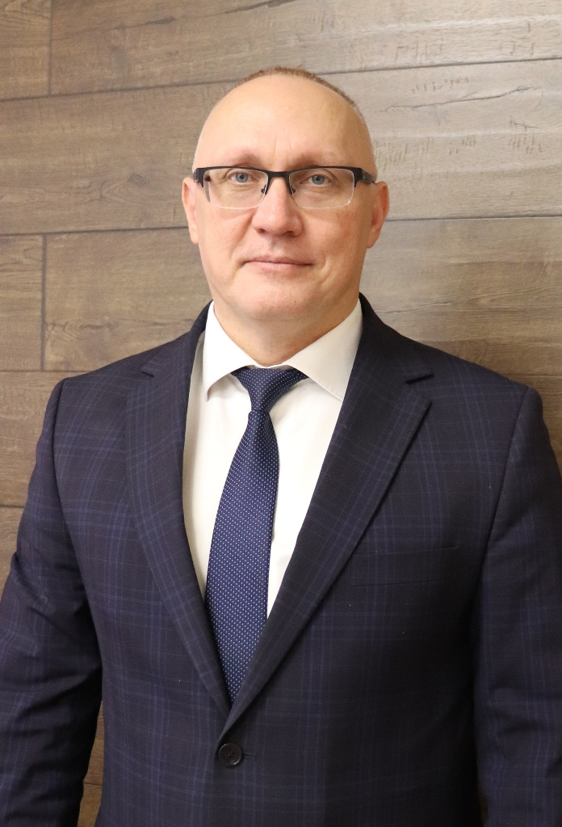
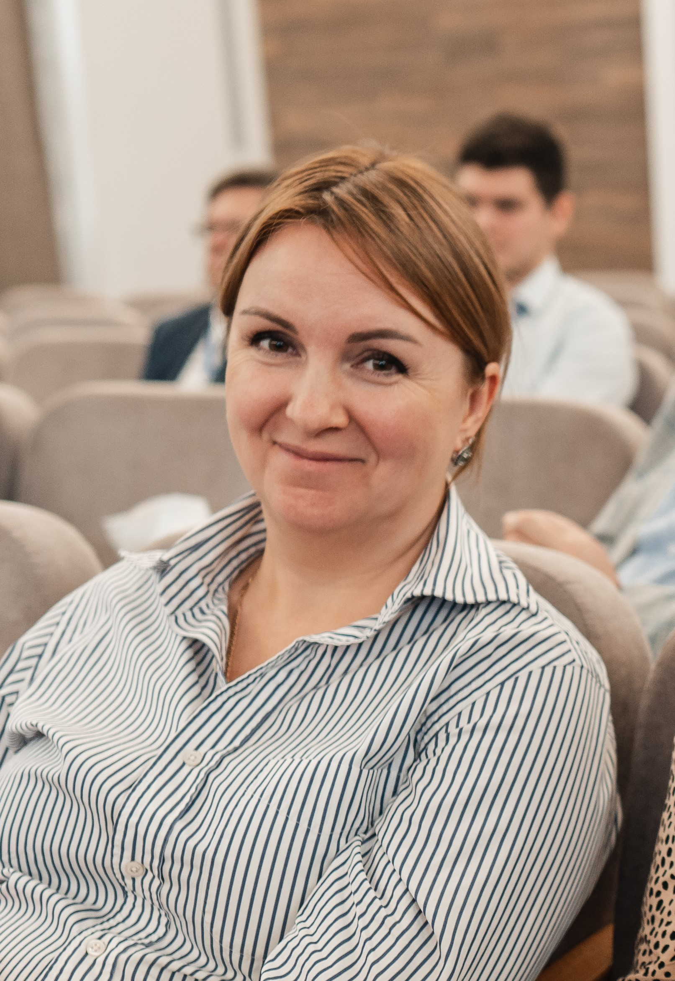
КОНТАКТЫ
Министерство экономического развития и инвестиций Самарской области
Глава муниципального района Красноярский Самарской области
Юрий Алексеевич
Горяинов
8 (846-57) 2-14-64
kryaradm@kryaradm.ru
Инвестиционный уполномоченный:
заместитель Главы муниципального района Красноярский Самарской области по экономике
Роман Павлович
Самохвалов
8 (846-57) 2-14-64
kryaradm@kryaradm.ru
руководитель управления экономики и инвестиций администрации муниципального района Красноярский Самарской области
Мария Олеговна
Скороход
8 (846-57) 2-19-53
skorohodma@kryaradm.ru
Администрация муниципального района Красноярский Самарской области
8 (846-57) 2-14-64
kryaradm@kryaradm.ru
Агентство по привлечению инвестиций Самарской области
8 (800) 505 90 36
8 (846) 375 03 05
info@investinsamara.ru

